Slide 1

HĐTN, HN 9
Chủ đề 8:
Nghề nghiệp tương lai
Nghề em quan tâm
(Tiết 2)

Slide 2


Ấn để đến trang sách

Slide 3

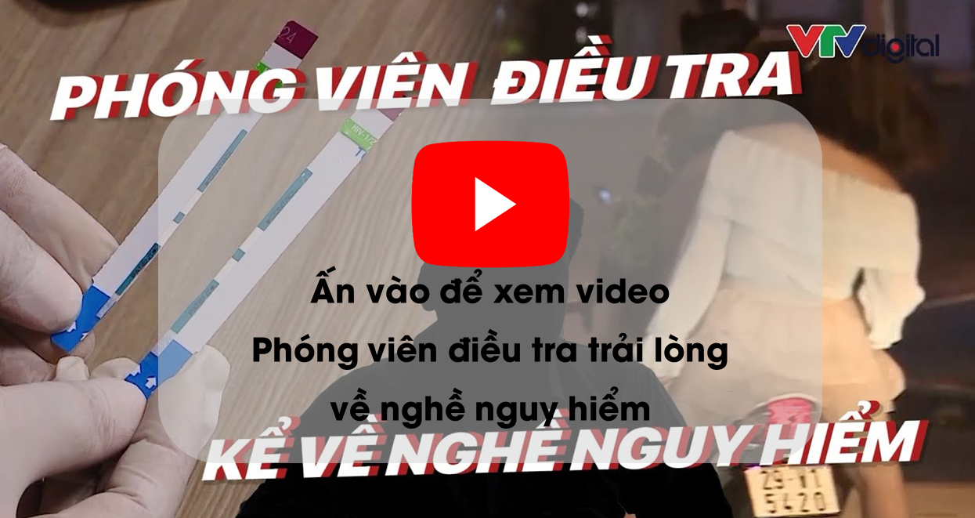

Slide 4

Ấn để đến trang sách

Slide 5


HOẠT ĐỘNG 3. NHẬN DIỆN CÁC NGUY HIỂM VÀ CÁCH GIỮ AN TOÀN KHI LÀM NGHỀ EM QUAN TÂM

Slide 6

NHIỆM VỤ
Liệt kê một số ngành nghề nghiệp mà các em quan tâm.
Chia sẻ thêm về lí do hoặc động lực khiến các em quan tâm nghề đó.

Slide 7
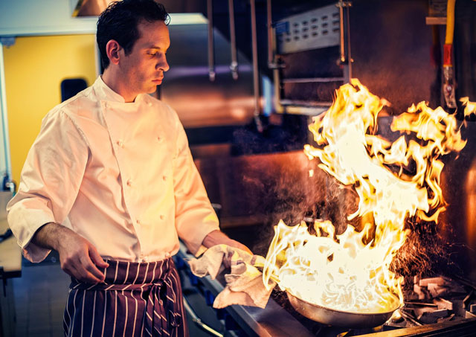
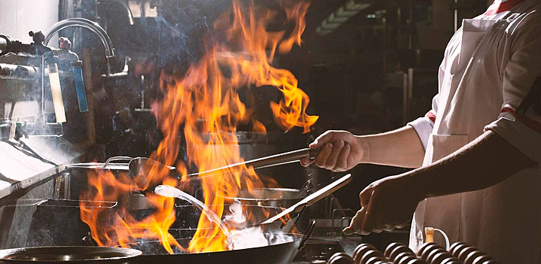
Bàn luận về những nguy hiểm có thể xảy ra đối với người lao động đang làm những nghề mà em quan tâm và nguyên nhân dẫn đến các nguy hiểm đó.

Slide 8

Một số yếu tố nguy hiểm
Nguy hiểm liên quan đến trang thiết bị, dụng cụ nghề nghiệp.
Nguy hiểm liên quan đến môi trường làm việc.
Nguy hiểm liên quan đến cách thức, kĩ năng lao động.

Slide 9

Với mỗi loại mối nguy hiểm đã liệt kê, các em đề xuất những cách thức giữ an toàn cho bản thân người làm nghề và cho cả những người xung quanh khi thực hiện các công việc của nghề đó.

Slide 10

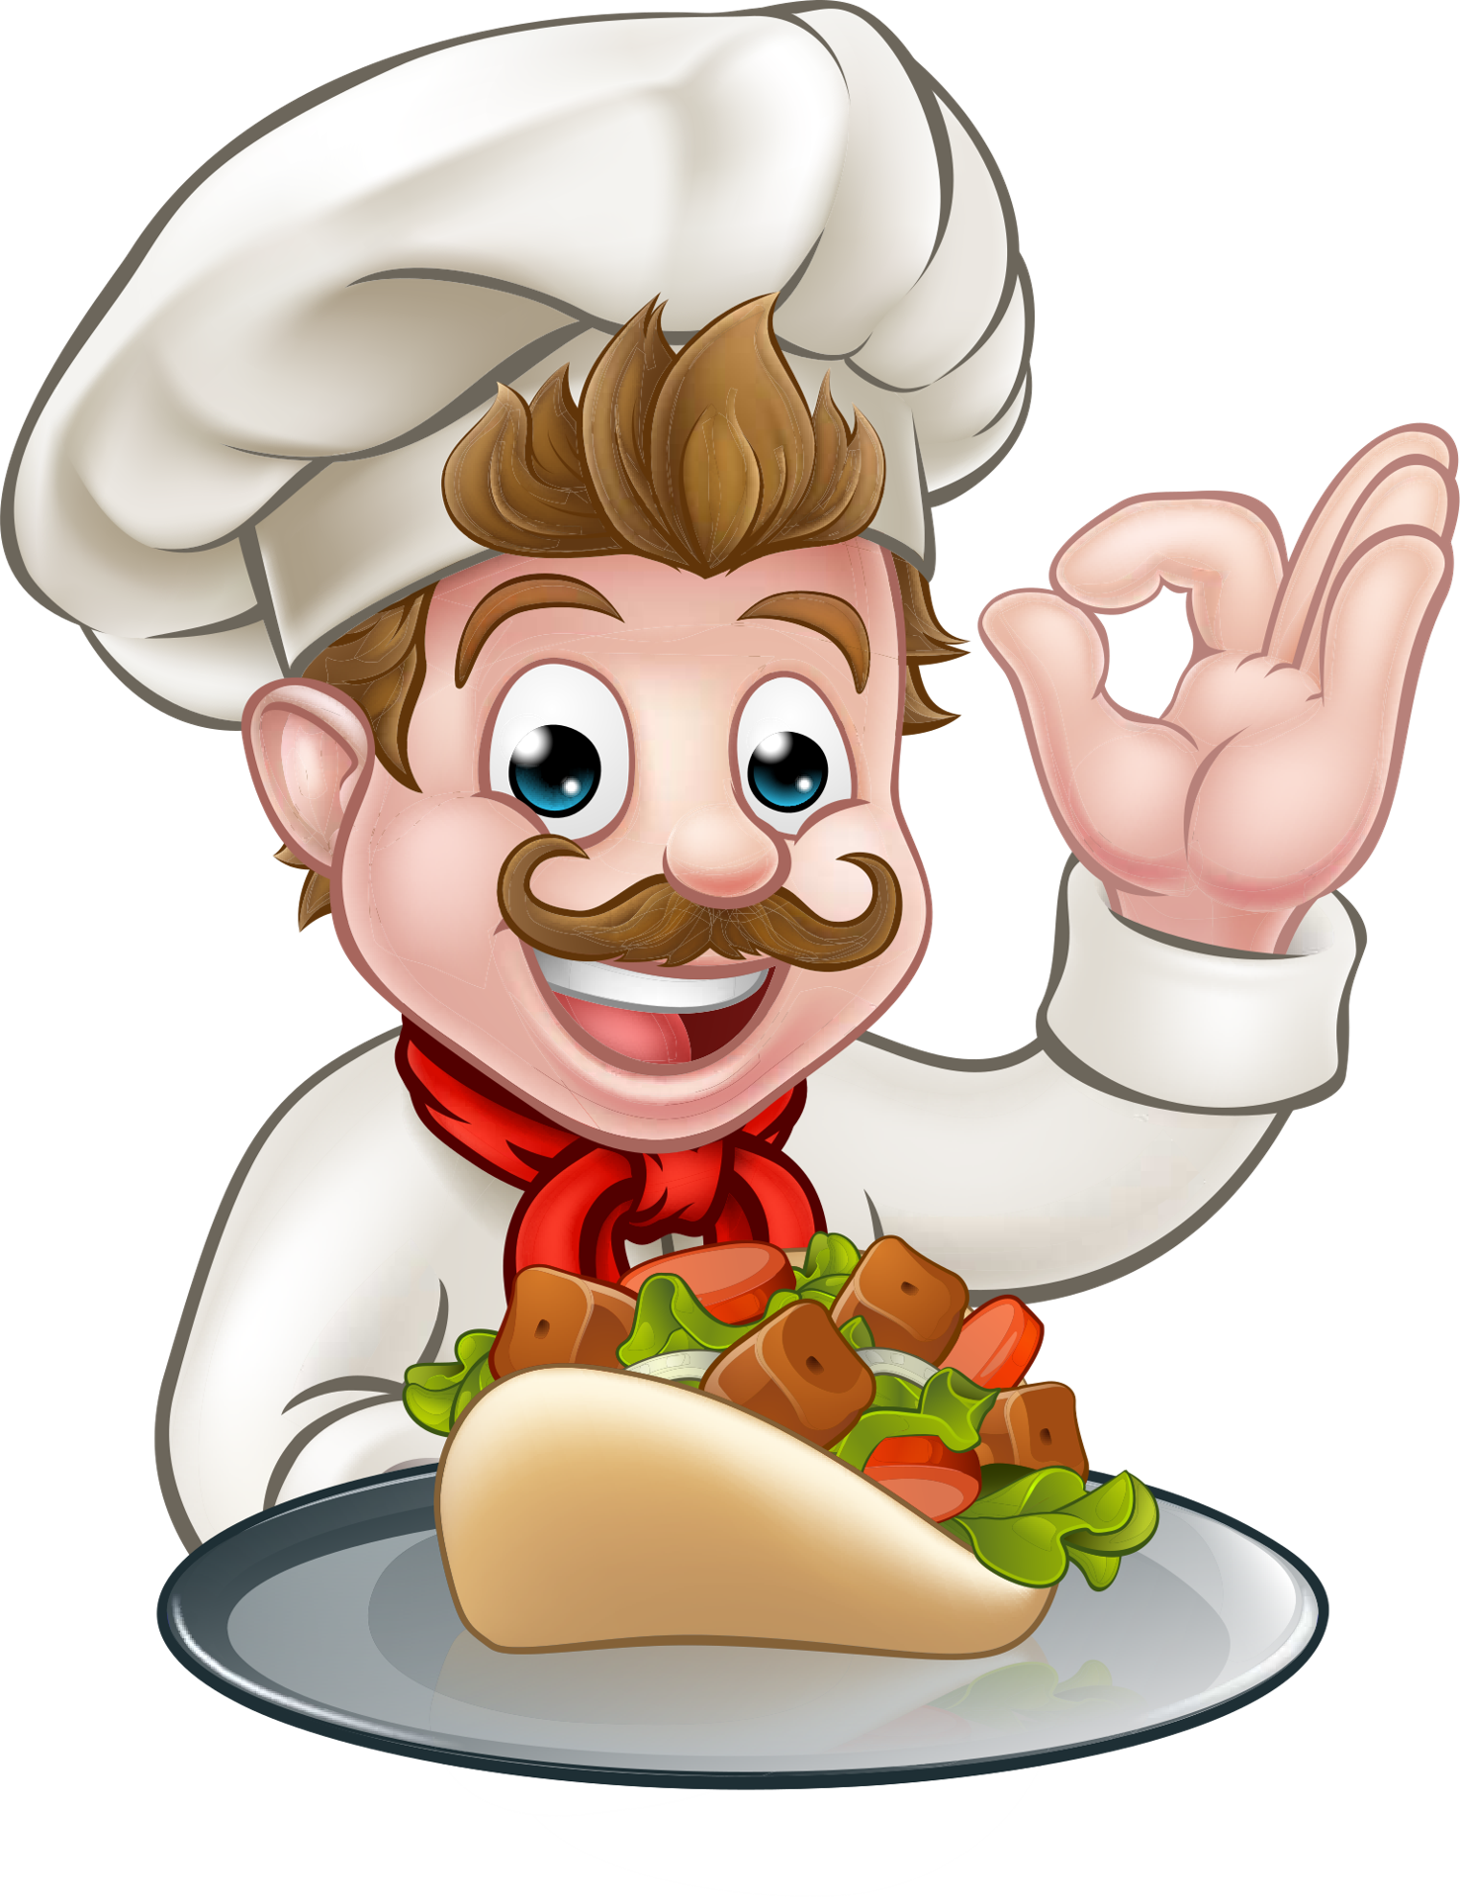
Cách giữ an toàn
Học cách sử dụng dụng cụ nấu ăn đúng cách, luôn cẩn trọng.
Luôn sắp xếp đồ dùng ngăn nắp, khoa học, đúng nơi quy định.
Giữ khoảng cách an toàn khi nấu trên bếp lửa.
Sử dụng các dụng cụ hỗ trợ khi phải tiếp xúc gần với lửa, nước sôi
Có phương tiện sơ cứu để xử lí sự cố.
Nguy hiểm, rủi ro có thể xảy ra
Bị tai nạn do bất cẩn khi sử dụng cụ nấu ăn (dao, kéo,…)
Bị bỏng do lửa hoặc nước sôi trong khi nấu ăn.

Slide 11

Gợi ý thảo luận
Nghề mà em đang quan tâm có dễ xảy ra các mối nguy hiểm như đã nêu không? Vì sao?
Chúng ta nên xử lí như thế nào nếu không may do bất cẩn (hoặc do nguyên nhân khách quan khác) trong khi làm nghề mà gây hại cho người khác?

Slide 12
KẾT LUẬN
Nghề nào cũng tiềm tàng những mối nguy hiểm nhất định, có thể gây hại cho chính người làm nghề hoặc cho những người xung quanh.
Vì vậy, chúng ta cần hiểu rõ các mối nguy hiểm này để biết tự phòng tránh, giữ an toàn cho mình và người khác.

Slide 13
HOẠT ĐỘNG 4. TÌM HIỂU PHẨM CHẤT, NĂNG LỰC CẦN CÓ CỦA NGHỀ EM QUAN TÂM

Slide 14

Thực hiện nhiệm vụ
Chọn một nghề em đang quan tâm nhất.
Viết ra các phẩm chất và năng lực cơ bản mà người làm nghề đó cần có.
Nêu dự định của em về việc rèn luyện các phẩm chất, năng lực đó.

Slide 15
Gợi ý
Tên nghề em quan tâm.
Các phẩm chất và năng lực cơ bản mà người làm nghề đó cần có.
Dự định của em về việc rèn luyện các phẩm chất, năng lực.

Slide 16
GỢI Ý THẢO LUẬN
Theo em, những phẩm chất và năng lực của nghề mà em đang quan tâm có dễ dàng đạt được hay không? Vì sao?
Em thấy bản thân mình đã có sẵn phẩm chất nào và năng lực nào để làm nghề đó? Nêu ví dụ minh hoạ về một trong các phẩm chất, năng lực của em.
Với dự định của em trong việc rèn luyện phẩm chất, năng lực đã nêu, em có thể cần đến sự hỗ trợ nào từ gia đình, thầy cô, bạn bè?

Slide 17
KẾT LUẬN
Nghề nghiệp nào trong xã hội cũng yêu cầu người lao động đáp ứng được các phẩm chất và năng lực cá nhân đặc thù để giúp người đó làm nghề một cách tốt nhất, đem lại ích lợi cho bản thân và xã hội.
Mỗi chúng ta cần xác định được các phẩm chất, năng lực cần có của nghề mà mình quan tâm để có kế hoạch rèn luyện cụ thể cho bản thân.

Slide 18
HOẠT ĐỘNG 5.
THIẾT KẾ CÂY NGHỀ NGHIỆP

Slide 19
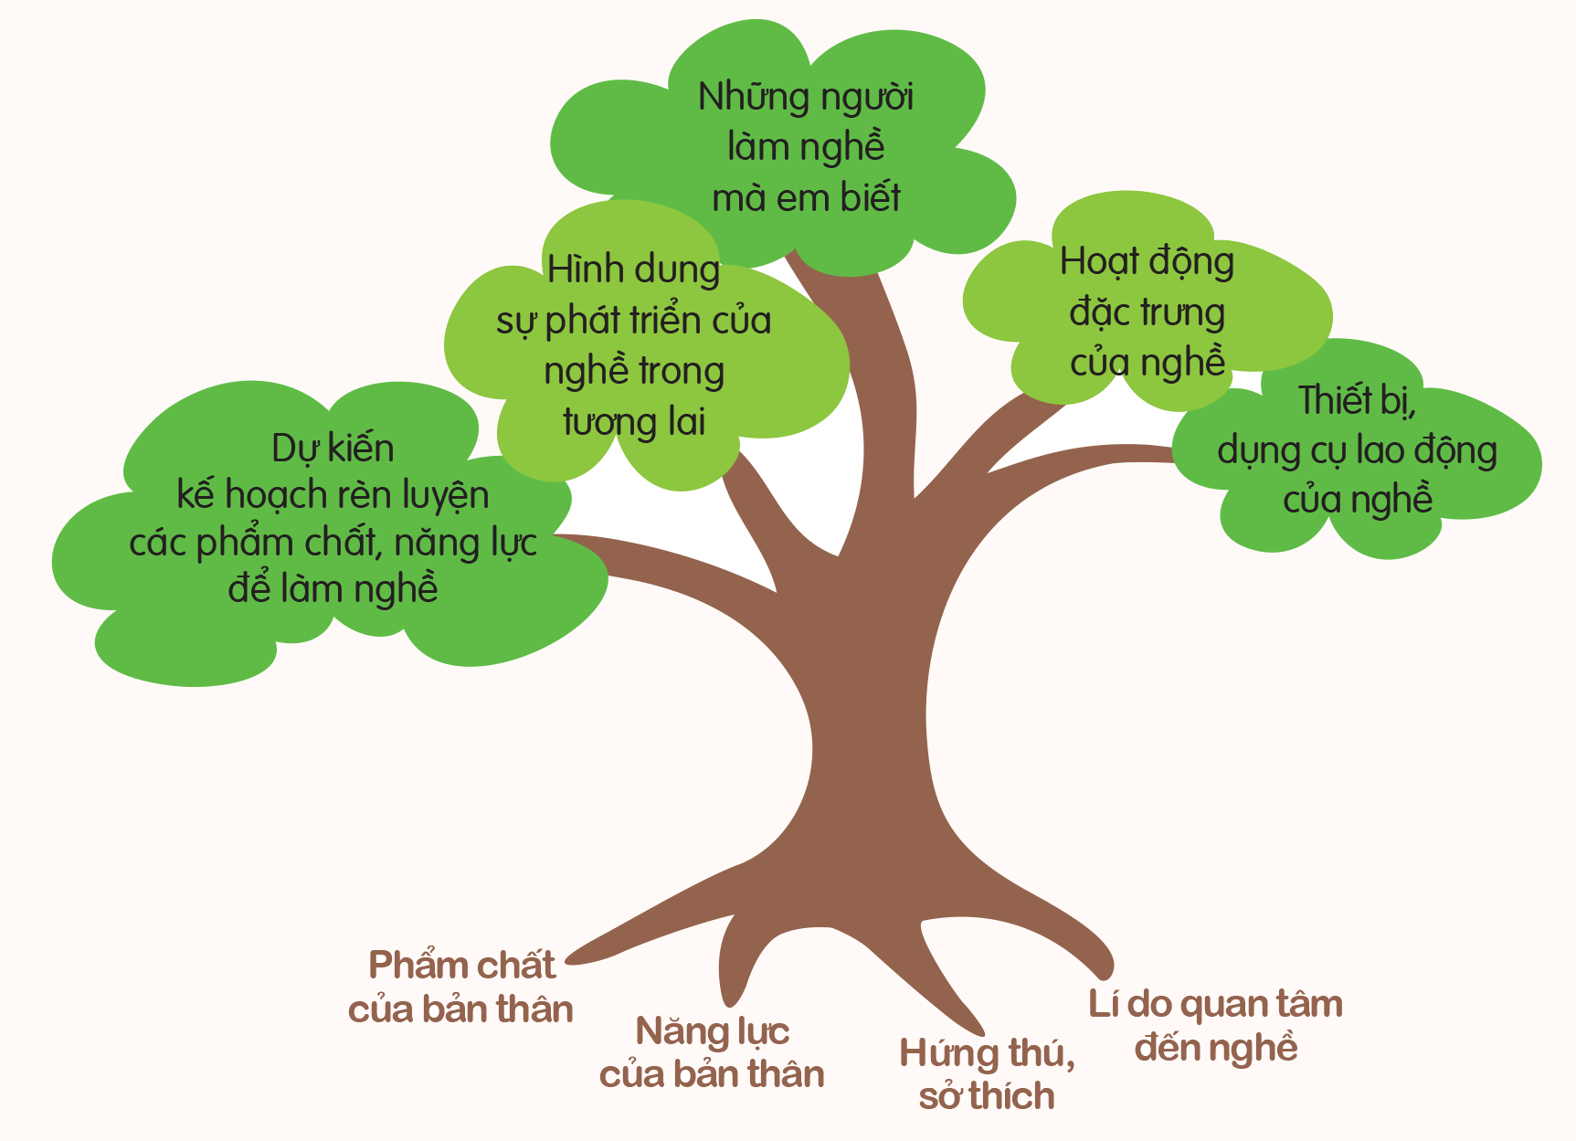

NHIỆM VỤ
Thực hành thiết kế Cây nghề nghiệp theo hướng dẫn SGK tr.71.

Slide 20

Lí do em quan tâm đến nghề này
Phẩm chất của bản thân
Hứng thú, sở thích của em
Năng lực hiện tại của bản thân

Slide 21

Những người làm nghề mà em biết
Hình dung sự phát triển của nghề trong tương lai
Hoạt động đặc trưng của nghề
Thiết bị dụng cụ lao động của nghề
Dự kiến kế hoạch rèn luyện các phẩm chất, năng lực để làm nghề

Slide 22
GỢI Ý THẢO LUẬN
Em cảm nhận như thế nào về Cây nghề nghiệp của các bạn?
Sau khi quan sát và nghe thuyết minh về Cây nghề nghiệp của các bạn, em có muốn bổ sung, điều chỉnh gì cho Cây nghề nghiệp của mình không?

Slide 23
KẾT LUẬN
Những thông tin được thể hiện qua Cây nghề nghiệp giúp chúng ta hệ thống lại những điều đã trao đổi, chia sẻ qua các hoạt động liên quan đến nghề nghiệp mà mỗi người đang quan tâm.
Cây nghề nghiệp cũng cho thấy sự đa dạng của các nghề nghiệp trong xã hội và mỗi học sinh cần tự rèn luyện những gì để có thể đáp ứng những yêu cầu về phẩm chất, năng lực của nghề mà mình quan tâm.

Slide 24

Ấn để đến trang sách

Slide 25




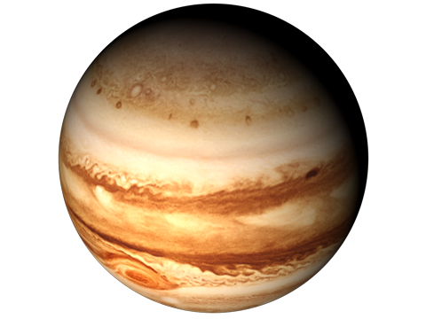

DU HÀNH VŨ TRỤ
Notes:
Hướng dẫn: GV click vào Du thuyền để di chuyển đến hành tinh>>> chọn vào hành tinh để xuất hiện câu hỏi.
Lặp lại các bước trên để đến câu hỏi tiếp theo

Slide 26


HƯỚNG DẪN
- Bấm vào nút bắt đầu để chuyển tới màn chứa các câu hỏi
- Click vào các số thứ tự để đến câu hỏi
- Click vào đáp án để hiện đúng/sai kèm âm thanh thông báo
- Bấm vào tàu vũ trụ để trở về màn hình chứa các câu hỏi
- Click vào số thứ tự để tiếp tục trò chơi
BẮT ĐẦU
Notes:
Hướng dẫn: GV click vào Du thuyền để di chuyển đến hành tinh>>> chọn vào hành tinh để xuất hiện câu hỏi.
Lặp lại các bước trên để đến câu hỏi tiếp theo

Slide 27
2
4
1
5
3
Tiếp tục
bài học
Notes:
Hướng dẫn: GV click vào Du thuyền để di chuyển đến hành tinh>>> chọn vào hành tinh để xuất hiện câu hỏi.
Lặp lại các bước trên để đến câu hỏi tiếp theo

Slide 28




Câu 1: Nguy hiểm của nghề đánh bắt hải sản là gì?
A. Thời tiết khắc nghiệt.
B. Thiếu thốn
lương thực.
C. Quá gần bờ.
D. Đánh bắt được
nhiều hải sản.

Slide 29
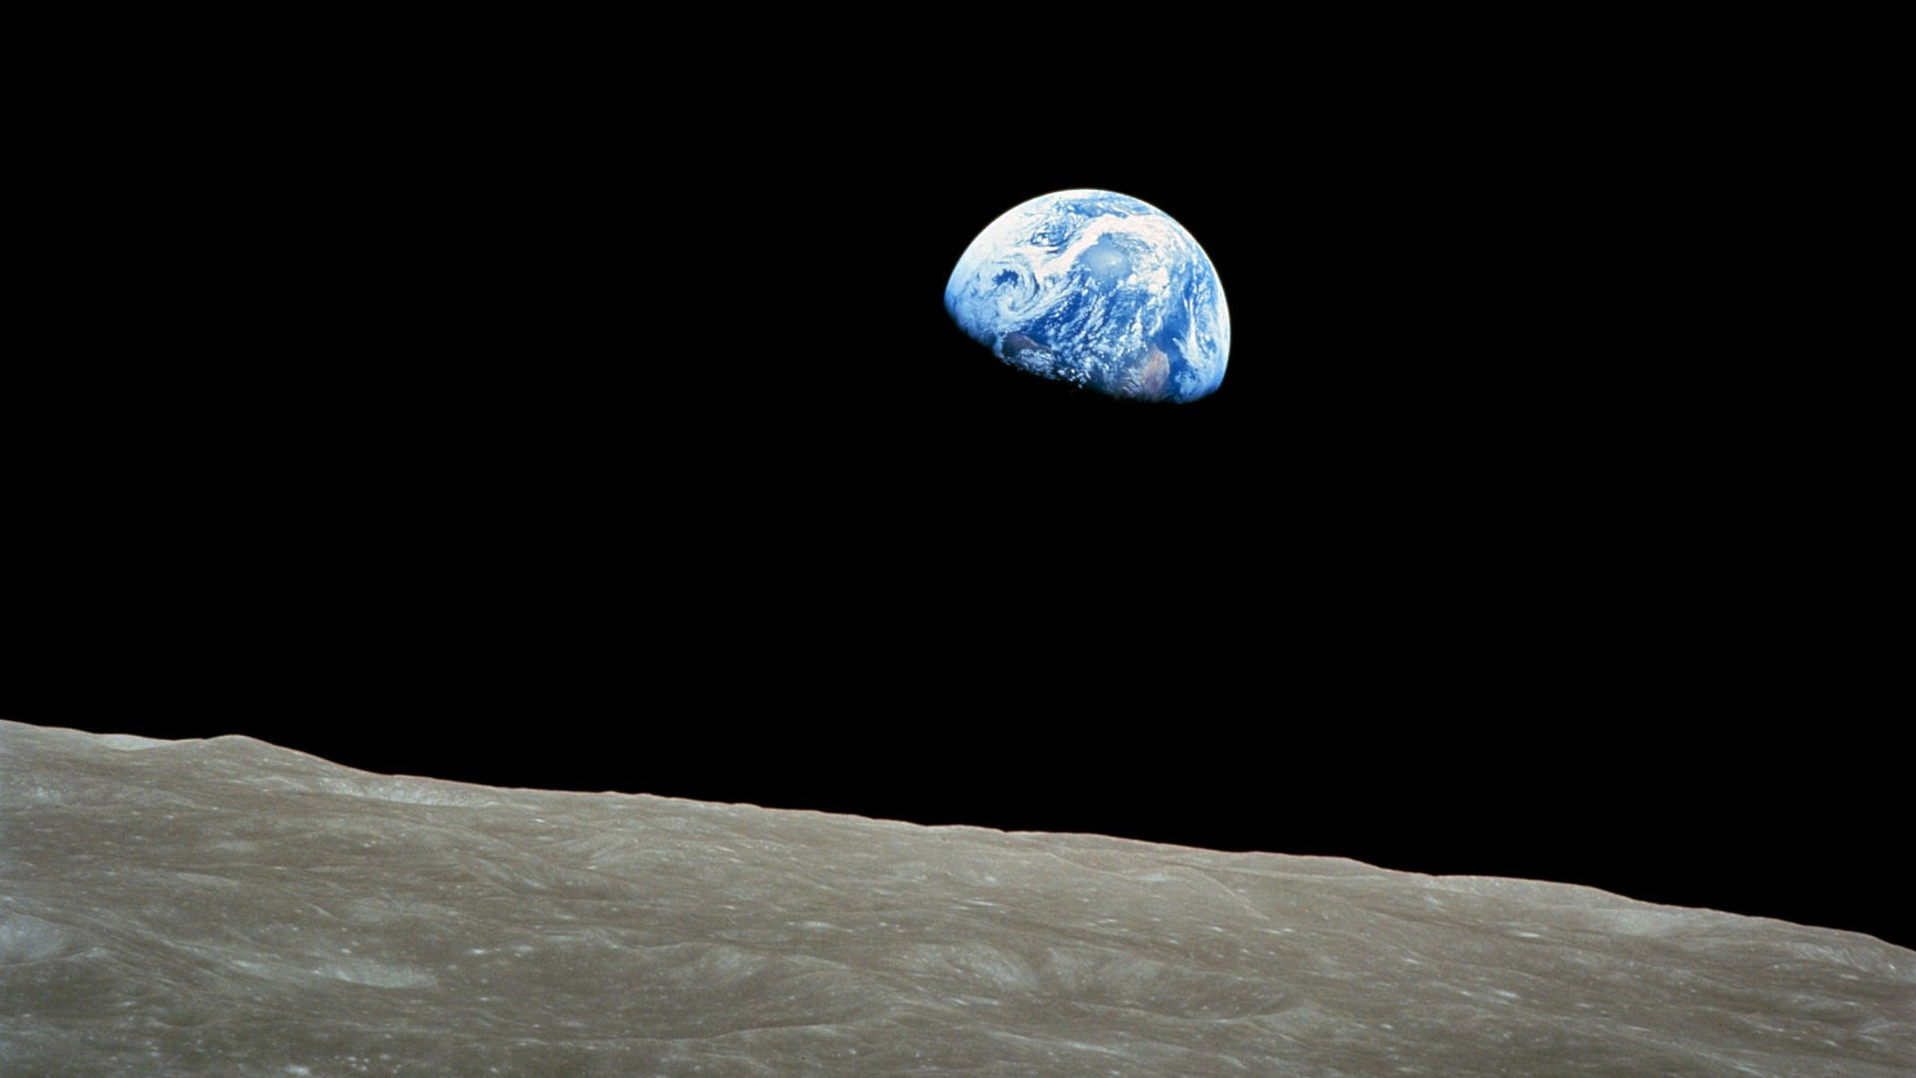
Câu 2: Trang thiết bị, dụng cụ lao động cơ bản
của nghề xe ôm công nghệ là gì?
Máy vi tính, bản thiết kế,
bút, thước, dây đo.
B. Xe máy, điện thoại thông minh, quần áo nhận diện thương hiệu.
C. Dụng cụ nấu nướng,
mũ và áo bếp trưởng.
D. Bộ đồ bảo hộ phòng cháy chuyên dụng, xe cứu hỏa và hệ thống máy bơm phun chữa cháy.

Slide 30

Câu 3: Đâu không phải cách để tìm hiểu đặc trưng
của một số nghề ở địa phương?
A. Thử làm một số việc của nghề đó.
B. Phỏng vấn người
lao động thông qua phiếu hỏi.
C. Tìm hiểu trong
truyện tranh.
D. Quan sát thực tế.

Slide 31

Câu 4: Nghề nào dưới đây không
góp phần xây dựng nên một ngôi nhà?
A. Kiến trúc sư.
B. Kĩ sư điện tử.
C. Thợ xây.
D. Thợ mộc.

Slide 32

Câu 5: Quan sát tình huống: “Bố mẹ T làm nghề lao công nhưng bạn chưa bao giờ cảm thấy xấu hổ hay tự ti. Mặt khác bạn luôn rất thoải mái chia sẻ về họ. Sau giờ học, T còn nấu cơm mang ra chỗ bố mẹ và làm đỡ việc để bố mẹ nghỉ ngơi ăn cơm”.
Em thấy T là một người như thế nào?
A. T không yêu thương bố mẹ.
B. T là một người
chưa hiểu chuyện.
C. T là một người
con hiếu thảo.
D. T thấy xấu hổ vì nghề nghiệp của bố mẹ.

Slide 33





Chào mừng bạn đã đến với hành tinh của chúng mình.

Slide 34

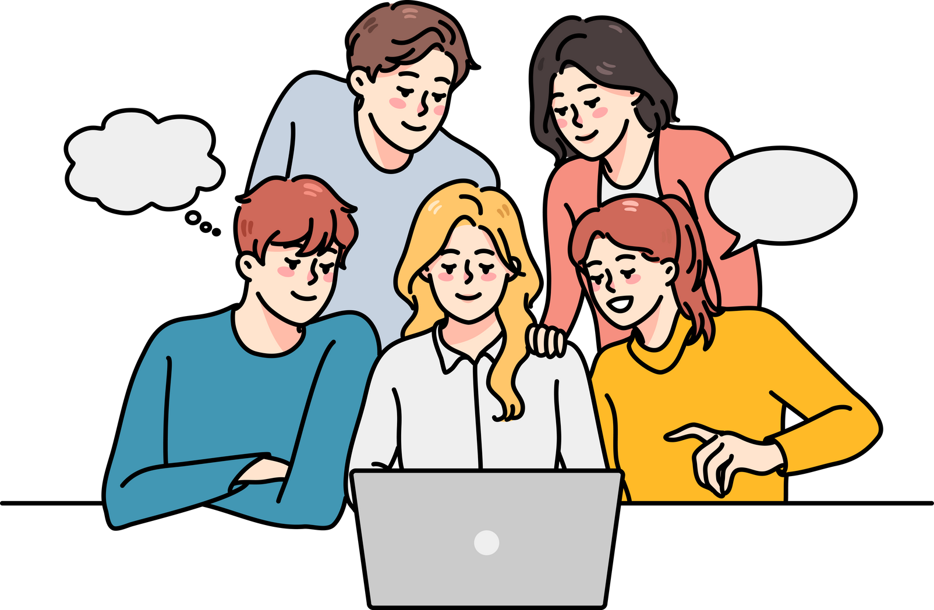
NHIỆM VỤ
Chia sẻ về những nguy hiểm có thể xảy ra đối với người lao động đang làm những nghề mà em quan tâm và nguyên nhân dẫn đến các nguy hiểm đó.

Slide 35
Một số nguy hiểm
Nguy hiểm liên quan đến trang thiết bị, dụng cụ nghề nghiệp.
Nguy hiểm liên quan đến môi trường làm việc.
Nguy hiểm liên quan đến cách thức, kĩ năng lao động.

Slide 36

Ấn để đến trang sách

Slide 37



Việc xác định được những nghề em quan tâm sẽ giúp em bước đầu có định hướng học tập, rèn luyện các phẩm chất và năng lực của mình để đáp ứng yêu cầu của nghề.
Mỗi nghề nghiệp đều tiềm ẩn một số rủi ro, nguy cơ nhất định, đòi hỏi chúng ta biết cách giữ an toàn cho mình và mọi người khi làm nghề.

Slide 38


Hướng dẫn về nhà
Ôn lại kiến thức đã học:
Nghề em quan tâm.
Hoàn thành nhiệm vụ được giao ở phần Vận dụng.
Đọc và tìm hiểu trước nội dung:
Hoạt động giáo dục theo chủ đề 8 – Rèn luyện bản thân theo nghề em quan tâm.

Slide 39


Slide 40


